Slide 1
浅谈在语文课堂中怎样设置问题
训 练 思 维
方洞镇中心小学校 刘晓军
小羊、小鹿、
小马、小老鼠
最后
Notes:
5.师出示表格，请生填空。

Slide 2
一、语文课堂现状分析
二、思维训练的意义
三、思维训练的方法

Slide 3
三、思维训练的方法
一、抓联系，教给思路，训练思维的逻辑性
二、设置探索性的疑难由表及里，训练思维的深刻性
三、架设桥梁，训练思维的完整性
四、借助学生自身的阅读体验，训练学生的求异思维
五、发散思维性的问题，培养学生创造性思维。

Slide 4
一、抓联系，教给思路，训练思维的逻辑性
小学高年级是学生逐渐发展的抽象思维的阶段，从浅易的议论文入手，能够让学生较好地了解观点与事例之间关系，培养学生的逻辑思维。要克服课堂语言表达的“乱”，首先应克服思路的乱；学生的语言表达要有条理，首先思维要有条理性，即思路要清晰。要使学生的思路清晰，首先教师设计的问题能沟通教材的内在联系和逻辑关系。
如《为人民服务》一文中，教师设计了以下问题：课文围绕为人民服务讲了哪几方面的意思？这几方面有联系吗？有怎样的联系？
用这样的问题就能让学生把看似单一独立的几个论点联系起来，引导学生的逻辑思维。

Slide 5
在小学语文教材中，有许多课文都揭示了一定的道理，借助哲理性课文训练学生的归纳思维，这些课文都是从一个个具体的事例中，推导出一般的规律和共同的结论，这正是“归纳思维”的思维方式。因此，我们可以借助这样的文章训练学生的归纳思维。 如：《真理诞生于一百个问号之后》这一文，是按 提出观点 证明观点 强调观点的过程来说明一个观点的。为了让学生能体会作者的表达方法，可以设计如下问题： 1、作者提出的观点是什么？ 2、作者是如何证明这一观点的？ 3、第一个事例中，实验室那么多人，为什么只有波义耳发现了这一现象？ 4、第二个事例中魏格纳发现问题后是怎样做的？ 5、第三个事例中的阿瑟林斯基提出了哪些问题？提出疑问后他是怎样做的？ 6、对比三个事例，你有哪些发现与感悟？（这一问题又可以分解成 三位科学家研究现象的过程、思考问题的方法 研究现象的方式有没有相似之处？有哪些共同点？） 7、综观三个事例，三位科学家能够取得成果是因为什么呢？能不能用文中的一句话来概括？这几个问题将语言文字训练和思维训练有机结合，从具体到抽象、从特殊到一般的进行归纳整理。学生在思维的想象和情感的变化中明白道理、升华思想，在身临其境中感悟、体验和掌握抽象的道理。用这样的问题梳理课文介绍的事例，对比事例的共同点以及事例与观点之间的关联，引导学生体会作者怎样用事例来印证观点的写作方法。

Slide 6
（二）、设置探索性的疑难由表及里，训练思维的深刻性
教师的提问可以引导学生的思维方向，扩大思考的广度，提高思考的层次。如在《那个星期天》这篇课文中，为了完成“整体把握文章内容，初步体会我心情的变化，感受作者借助心理变化表现人物情感的方法”这一目标，设置了这样几个问题： 1、作者是通过哪些描写手法人物心理活动的？圈出表达心情的关键语句。 2、这些句子表现了人物怎样的心情？ 3、归纳人物心情的变化过程。随着我的心情变化，我的动作和周围的环境分别发生了怎样的变化？ 这个设计引导学生抓住重点句，梳理人物心情、动作和环境的变化感受作者把情感融入到人、事物表达情感的方法。要能够让学生摸准思路，能够让学生沿着几个连续性的问题把思维引向深处。

Slide 7
认识事物深刻与否，在于思维的深浅程度。学生认识事物往往只看表面，不善于透过现象去抓本质；理解课文，解答问题也往往限于表面意思。只知道作者是这样写的，不知道为什么这样写。 教师要依据教材，设计一些深究性的问题，引导学生学会多问，慢慢地培养学生深究问题的习惯，从而训练思维的深刻性。例如《十六年前的回忆》中“被捕时”这一部分时，师问：这一部分，课文只用了这三句话不描写李大钊，对那些匪徒却不惜笔墨这一问，学生思维与理解课文的主旨就联系起来了。 有些课文，文从字顺，平白如话，没有文字障碍，读这类文章学生往往满足于读懂了而不愿作深入探索。也有些课文，虽情节生动，学生也喜欢，但读这类文章也往往满足于只了解故事情节而浅尝辄止。有鉴于此，当学生进入阅读状态，需要进一步诱发他们深入分析钻研课文时，可借助探索性的设问，把学生思维引向深处。 如《腊八粥》一文，用：课文的题目是：“腊八粥”，可是为什么用了大量的笔墨来描写八儿的言行、神态？引导学生从分析人物形象人手，进而揭示作品的深层含义。

Slide 8
（三）、架设桥梁，训练思维的完整性
学生回答问题，往往是直接从问题通向答案，而缺少问题到答案之间的分析过程。教师要善于引导、教会学生掌握分析问题的过程。
例如《表里的生物》一文，要完成 说说“我”是一个怎样的孩子？这一教学目标,我从以下问题深入：
课文在描写人物时主要用了哪些方法？用这个问题聚焦心理活动和对话描写，接着抛出第二个问题：连起来读一读这些心理描写的句子，除了能感受到“我”爱思考，还有什么发现？
这一系列的提问之间有关联吗？

Slide 9
作为六年的学生，从文章中找到相关语名谈感受并不难，但是要把这些语句联系起来去进一步认识“我”的这种思维特点是需要引导的。
再如教学《骑鹅旅行记》为了激发学生对原著的兴趣，教师设计了这样的环节：先引导学生根据节选片段和教师补充的资料，大胆猜测尼尔斯在“变形”前是什么样的人？第二步，引导学生根据节选和教师补充的资料，猜测尼尔斯的变化。最后一步，教师启发学生根据尼尔斯变化前后的变化，请你大胆想象一下，尼尔斯跟白鹅和大雁旅行过程中经历了什么？同时教师出示《骑鹅旅行记》目录，引导学生借助目录想象尼尔斯的经历，引导学生去看原著。

Slide 10
（四）、借助学生自身的阅读体验，训练学生的求异思维
某老师为了让孩子们明白换位思考讲了这样故事，一位老婆婆有两个儿子，大儿子卖伞，小儿子卖扇。雨天，她担心小儿子的扇子卖不出去；晴天，她担心大儿子的生意难做，终日愁眉不展。讲到这里老师问孩子们：你怎样帮老婆婆？孩子们各抒己见，其中有一个孩子说：老师，让他的儿子卖太阳伞呀？
一千个读者就有一千个哈姆雷特，所以，读书不仅仅是解读作者的思想，更是满足自我需要的一种载体，是一种自我享受、自我欣赏的精神食粮。我们应该鼓励学生的个性化阅读，对于作品的理解可以依据自己的生活，自身的实践，已有的认知水平去重新建构，实现多元解读。教师应该赞赏和允许学生有不同的观点，激活学生的求异思维，
如《汤姆索亚历险记》设置这样的课堂活动：
你觉得汤姆是一个怎样的孩子？引导学生全班交流，每位同学倾听了他人的汇报后，将自己的图补充完整。

Slide 11
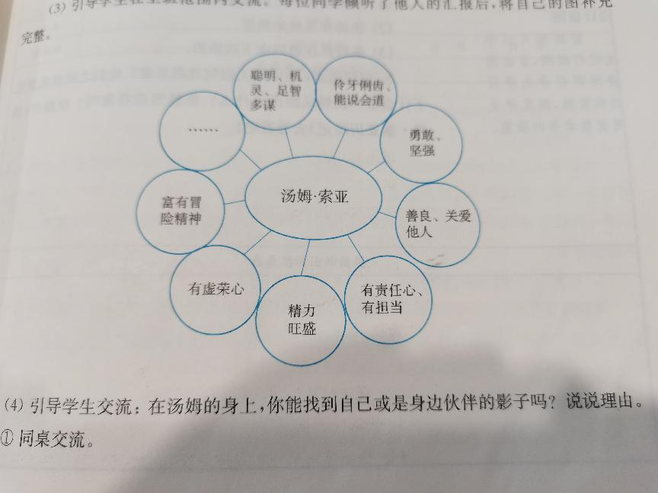
一、
状元成才路
状元成才路
状元成才路
状元成才路
状元成才路
状元成才路
状元成才路
状元成才路
状元成才路
状成才路
状元成才路
状元成才路
状元成才路
状元成才路
状元成才路
状元成才路
状元成才路
状元成才路
状元成才路
状元成才路
状元成才路
状元成才路
状元成才路
状元成才路
状元成才路
状元成才路
状元成才路
状元成才路
状元成才路
状元成才路
状元成才路
状元成才路
状元成才路
状元成才路
状元成才路
状元成才路
状元成才路
状元成才路
状元成才路
状元成才路
状元成才路
状元成才路
状元成才路
状元成才路
状元成才路
状元成才路
状元成才路
状元成才路
状元成才路
状元成才路
状元成才路
状元成才路
状元成才路
状元成才路
状元成才路
状元成才路
状元成才路
状元成才路
状元成才路
状元成才路
状元成才路
状元成才路
状元成才路
状元成才路
状元成才路
状元成才路
状元成才路
状元成才路
状元成才路
状元成才路
状元成才路
状元成才路
状元成才路
状元成才路
状元成才路
状元成才路
状元成才路
状元成才路
状元成才路
状元成才路
状元成才路
状元成才路

Slide 12
孩子们对汤姆的评价有正面的，也有负面的，没有太多成年人以为的批评，或是称赞。学生对主人公的评价是多角度的，公证的，不会象成年人那样总是从自己的价值观来评价。多好的思维啊，这些闪光的亮点没有教师的宽容，没有教师的“换一种方式”，怎么能欣赏到呢？这样的充满智慧的多元解读，又怎能让我们不激动呢？

Slide 13
（五）、发散思维性的问题，培养学生创造性思维。
语文教材中不少课文，常常是文已尽而意未尽，或故造悬念而留下空白。也有的科学说明文，作者对某些现象提出了预见。根据课文的这些特点，可以设计一些发散性、开放性思维的问题，让学生展开想象的翅膀，生发开去。这种推想或想象要以课文作依据，与课文内容有关，而不能是虚无缥缈的或天马行空式的空想。
例如：例如《表里的生物》一文
结尾时用“这样的话”具体指哪句话？你在什么情况下也说过类似的话？
再如，教学《他们那时候多有趣啊》一文中，教学的最后老师问：你们在学习生活中有没有听到或谈论过类似的话题？
这一环节教师引导学生结合自己的学习生活实际，大胆想象未来、畅谈未来，旨在激发学生尝试创作科幻作品。

Slide 14
学生分析问题的思维过程，可以凭借课文材料和生活去探索句子内含的意思。当学生自觉地养成了一问三追，不仅要知其然，而且要知其所以然的习惯，那么，学生的思维也就深刻了
设问求索，激思促学，是一门很深的学问，需要我们研究探索，寻求规律，掌握方法。为阅读教学增添魅力，为开发学生智力，培养学生能力，提高学生素质而充分发挥它的作用。
训练孩子思维的方式很多，有的教师利用思维导图也是一种不错的方法。语文学科知识容量大，发散性强，思维导图引导学生放射性思维，符合语文学科的学科特点。思维导图可以把学生复杂的、杂乱的思维，整理成图像，让学生在制作思维导图时，通过图式把一节课的内容联系起来，由关键词及其联系组成了一张完整的思维导图，使学生对自己大脑中信息进行了整理，删除冗长杂乱的信息，保留了关键信息，理清思绪，引导学生思考。

Slide 15
其实，就思维方式的训练而言，还有很多种，很难用一种训练某种思维方式，只是说哪种训练可能更好一些而已。当然，语文教学的主要任务是语言文字训练，我们决不能忘记语文教学的本真，只是希望语文课不要流失思维训练，力求上出思维缜密、语言丰富、充满活力的语文课。

Slide 16

Notes:
6.大象为什么会说“人家是人家，我是我”？结合课文内容和生活实际，谈谈你对这句话的理解。

Slide 17
谢谢

